Slide 1
Comunicarea prin mesaje. Complexitatea algoritmilor distribuiți
Ciprian Dobre
ciprian.dobre@cs.pub.ro

Slide 2
1. Comunicarea prin mesaje

Slide 3
Transmiterea de mesaje
Îndeplinește cele două funcții:
comunicarea - datele ajung de la transmiţător la receptor
sincronizarea - un mesaj nu poate fi recepţionat înainte de a fi transmis
Canalele sunt obiectele puse în comun de procese
Programe distribuite

Slide 4
Comunicarea asincronă prin mesaje
Modelul
Canalele păstrează ordinea mesajelor
Canalele nu pierd mesajele
canalele sunt cozi FIFO de mesaje, de capacitate nelimitata
operaţia send nu este blocantă
operaţia receive este blocantă
Declaraţie – forma generală
chan nume_canal (tip1 id1,..., tipn idn)
Grup indexat de canale
chan rezultat [1:n](int)
Operaţii
send nume_canal (expresie₁,..., expresie_{n})
receive nume_canal (variabila₁,..., variabila_{n})
empty (nume_canal)

Slide 5
Exemplu - Filtru
chan input (char),
output (char [1:Maxl]);
process car_linii{
char line[1:Maxl]; int i=1;
while (true) {
receive input (line[i]);
while (line[i] <> CR and i < Maxl) {
/* line[1:i] = ultimele i caractere introduse*/
i = i + 1;
receive input (line[i]);
}
send output (line);
i = 1;
}
}

Slide 6
Integrare numerica
fb
fb
fa
fa
a
b
a
m
b
Stanga – varianta secventiala
calcul iterativ - la fiecare pas se dubleaza numarul de subintervale
se termina cand diferenta intre doua valori succesive este acceptabila
Dreapta – varianta distribuita
un proces primeste un subinterval [a,b] si aria corespunzatoare
imparte intervalul in doua sub-intervale [a.m], [m,b] si calculeaza ariile
compara suma celor doua arii cu aria primita
continua calculul separat pe cele doua subintervale, daca este cazul

Slide 7
Replicated workers
Lucru(1)
rezultat
Administrator
sac
Lucru(n)

Slide 8
Exemplu - Replicated Workers (2)
chan sac (real a, b, fa, fb, aria);
chan rezultat (real a, b, aria);
process Administrator{
real xl, xr, yl, yr, a, b, aria, total: real;
/* alte variabile marcare intervale terminate */
yl = f(xl); yr = f(xr);
aria = (yl + yr) * (xr - xl) / 2;
send sac(xl, xr, yl, yr, aria);
while (nu s-a calculat toata aria) {
receive rezultat (a, b, aria);
total = total + aria;
marchează intervalul [a, b] terminat;
}
}

Slide 9
Exemplu - Replicated Workers (3)
process Lucru[i=1 to n]{
real a, b, m, ya, yb, ym;
real ariaSt, ariaDr, ariaTot, dif;
while (true) {
receive sac (a, b, ya, yb, ariaTot);
m = (a + b) / 2;
ym = f(m);
calculează ariaSt și ariaDr;
dif = ariaTot - ariaSt - ariaDr;
if (dif mic) send rezultat (a, b, ariaTot);
else { send sac (a, m, ya, ym, ariaSt);
send sac (m, b, ym, yb, ariaDr);
}
}
}

Slide 10
Comunicarea sincrona prin mesaje
Modelul
Caracteristici similare cu comunicarea asincrona
Diferenta: si operaţia send este blocantă – transmitatorul se blocheaza pana cand mesajul este receptionat
Operaţii
synch_send nume_canal (expresie₁,..., expresie_{n})
receive nume_canal (variabila₁,..., variabila_{n})
empty (nume_canal)
Neajunsuri
reduce concurenta

Slide 11
Exemplu – comunicare producator / consumator
chan prodcons (real);
process prod {
real date[n];
for [i = 1 to n] {
calculeaza date[i];
synch_send prodcons (date[i]); /* intarzie transmitatorul */
} /* daca receptorul este mai lent */
}
process cons {
real buf[n];
for [i = 1 to n] {
receive prodcons (buf[i]);
prelucreaza datele primite;
}
}

Slide 12
2. Complexitatea algoritmilor distribuiți

Slide 13
Modelul Foster
0
1
2
3
4
5
6
7
O
Calcul
Comunicare
(Foster 1995)
Inactiv

Slide 14

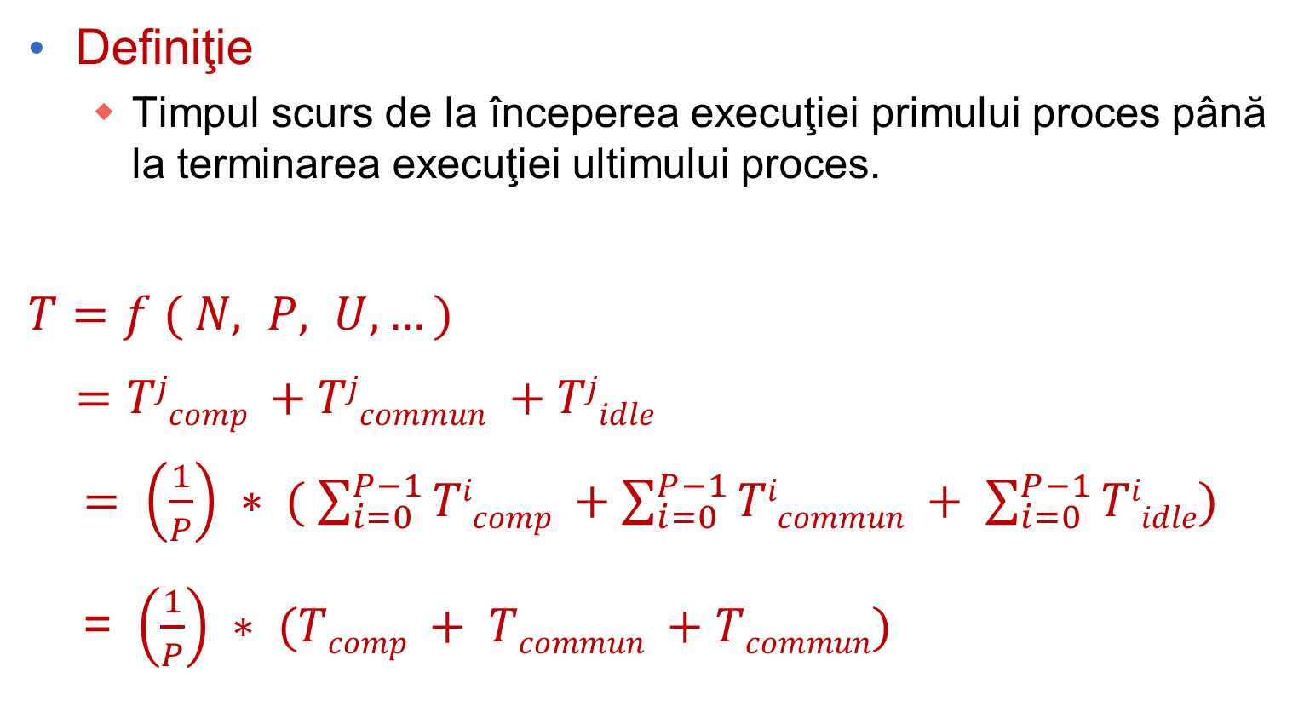
Timpul total de execuţie
Definiţie
Timpul scurs de la începerea execuţiei primului proces până la terminarea execuţiei ultimului proces.
$T=$ $f ( N, P, U, …)$
$=Tjcomp +Tjcommun +Tjidle$
$= \left(\frac{1}{P}\right) ∗ ( \sum_{i=0}^{P−1}{Ticomp} +\sum_{i=0}^{P−1}{Ticommun} + \sum_{i=0}^{P−1}{Tiidle})$
= $\left(\frac{1}{P}\right) ∗ (Tcomp + Tcommun +Tcommun)$

Slide 15

Timpul de calcul - $Tcomp$
Depinde de:
dimensiunea problemei N
numărul de task-uri sau procesoare
caracteristicile procesoarelor şi memoriei
Exemplu:
scalarea dimensiunii problemei sau a numărului de procesoare poate modifica performanța cache-ului sau eficacitatea pipelining-ului procesorului

Slide 16

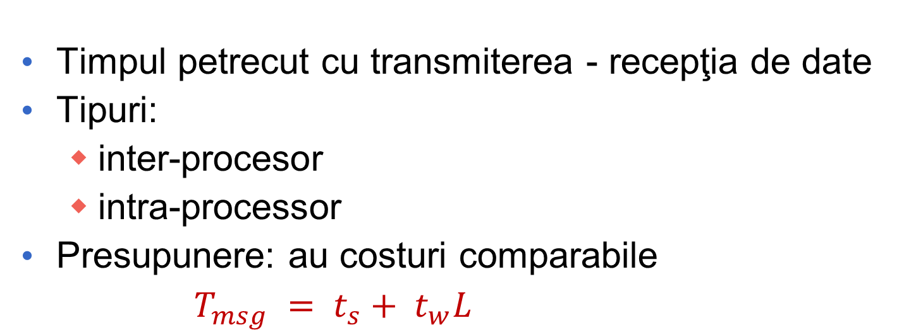
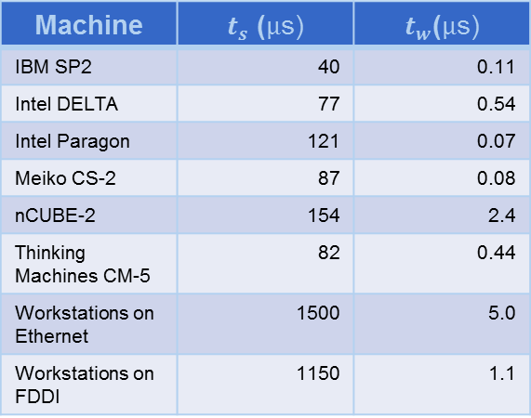


Timpul de comunicare – $Tcommun$ (1)
Timpul petrecut cu transmiterea - recepţia de date
Tipuri:
inter-procesor
intra-processor
Presupunere: au costuri comparabile
$T_{msg} = t_{s}+ t_{w}L$
Machine | $t_{s}$ ($µ$s) | $$t_{w}\text{(}µ\text{s}\text{)}$$
IBM SP2 | 40 | 0.11
Intel DELTA | 77 | 0.54
Intel Paragon | 121 | 0.07
Meiko CS-2 | 87 | 0.08
nCUBE-2 | 154 | 2.4
Thinking Machines CM-5 | 82 | 0.44
Workstations on Ethernet | 1500 | 5.0
Workstations on FDDI | 1150 | 1.1
T = time
$$t_{w}=cost/word$$
$$t_{s}=startup cost$$
L = message length

Slide 17

Timpul de comunicare – $Tcommun$ (1)
Măsurători experimentale: timp dus-întors pentru mesaje (RTT)
10000
Ethernet
FDDI
8000
Paragon
SPI
Timp (µs)
6000
4000
2000
0
0
1000
2000
3000
4000
5000
Dimensiune mesaj (octeți)

Slide 18

Timpul idle - $Tidle$
Datorită:
lipsei calculelor → load balancing
lipsei datelor → overlapping computation and communication
t
P1
P2
P1
P2
t+2
t+4
t+6
t+8
t+10
(a)
(b)

Slide 19

Model revizuit pentru cost comunicare
Model comunicare simplu: T_{msg} = t_{s} + t_{w}L
Competiţie pentru bandă: T_{msg-b} = t_{s} + t_{w}SL
S = număr de procesoare care comunică concurent pe acelaşi canal (și în același sens)
S=1
S=2
S=1
P0
P1
P2
P3
P0
P1
P2
P3
P0
P1
P2
P3

Slide 20
Exemplu – Sequential Floyd
I[i,j]₀ = 0, daca i == j
I[i,j]₀ = cost(i,j), dacă există muchie și i != j
I[i,j]₀ = MAX, altfel
for [k = 0 to N – 1]
for [i = 0 to N – 1]
for [j := 0 to N – 1]
I[i,j]_{k+1} = min(I[i,j]_{k}, I[i,k]_{k} + I[k,j]_{k})
Durata unei iterații
T = t_{c} N³

Slide 21

Exemplu – Parallel Floyd 1 (1)
Bazat pe o descompunere uni-dimensională pe rânduri a matricei I (algoritmul poate folosi cel mult P procesoare, P<=N)
Fiecare task are unul sau mai multe rânduri adiacente din I şi răspunde de calculul acestor rânduri
for [k = 0 to N-1]
for [i = local_i_start to local_i_end]
for [j := 0 to N-1]
I[i,j]_{k+1} := min(I[i,j]_{k}, I[i,k]_{k} + I[k,j]_{k})
local_i_start
local_i_end

Slide 22
Exemplu – Parallel Floyd 1 (2)
În pasul k, procesele au nevoie de linia k din matricea I.
Procesorul cu această linie o difuzează tuturor în log P paşi folosind o structură arborescentă.
Deoarece fiecare mesaj are N cuvinte, timpul de difuzare a unei linii este: log P (t_{s} + t_{w}N)
k
a)
b)

Slide 23

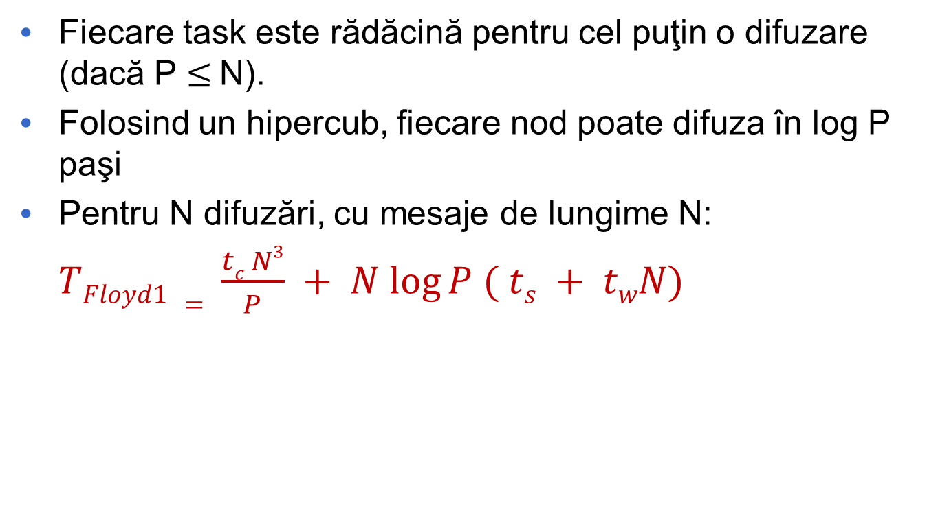
Exemplu – Parallel Floyd 1 (3)
Fiecare task este rădăcină pentru cel puţin o difuzare (dacă P $≤$N).
Folosind un hipercub, fiecare nod poate difuza în log P paşi
Pentru N difuzări, cu mesaje de lungime N:
$TFloyd1 = \frac{tc N3}{P} + N log⁡P ( ts + twN)$
Timpul de comunicare
Timpul algoritmului secvențial împărțit la numărul de procesoare

Slide 24

Exemplu – Parallel Floyd 2 (1)
Descompunere bi-dimensională a matricelor.
Foloseşte până la N² procesoare.
for [k = 0 to N – 1]
for [i = local_i_start to local_i_end]
for [j = local_j_start to local_j_end]
I[i,j]_{k+1} = min(I[i,j]_{k}, I[i,k]_{k} + I[k,j]_{k})
Fiecare task răspunde de calculul elementelor situate intr-un patrat.

Slide 25
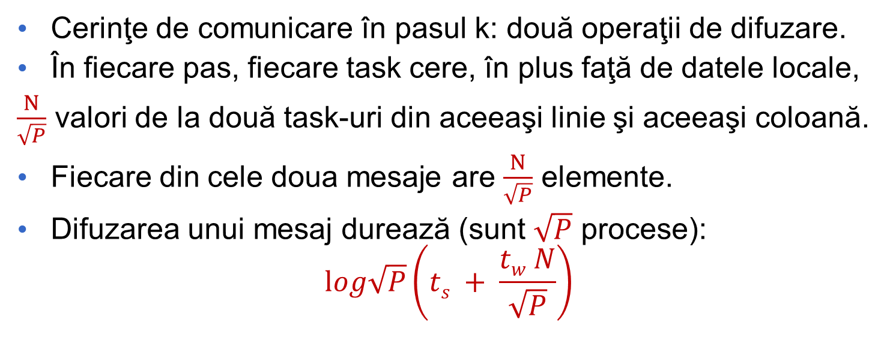
Exemplu – Parallel Floyd 2 (2)
Cerinţe de comunicare în pasul k: două operaţii de difuzare.
În fiecare pas, fiecare task cere, în plus faţă de datele locale,
$\frac{N}{\sqrt{P}}$ valori de la două task-uri din aceeaşi linie şi aceeaşi coloană.
Fiecare din cele doua mesaje are $\frac{N}{\sqrt{P}}$ elemente.
Difuzarea unui mesaj durează (sunt $\sqrt{P}$ procese):
$$log\sqrt{P}\left(ts + \frac{tw N}{\sqrt{P}}\right)$$
k
k
a)
b)

Slide 26
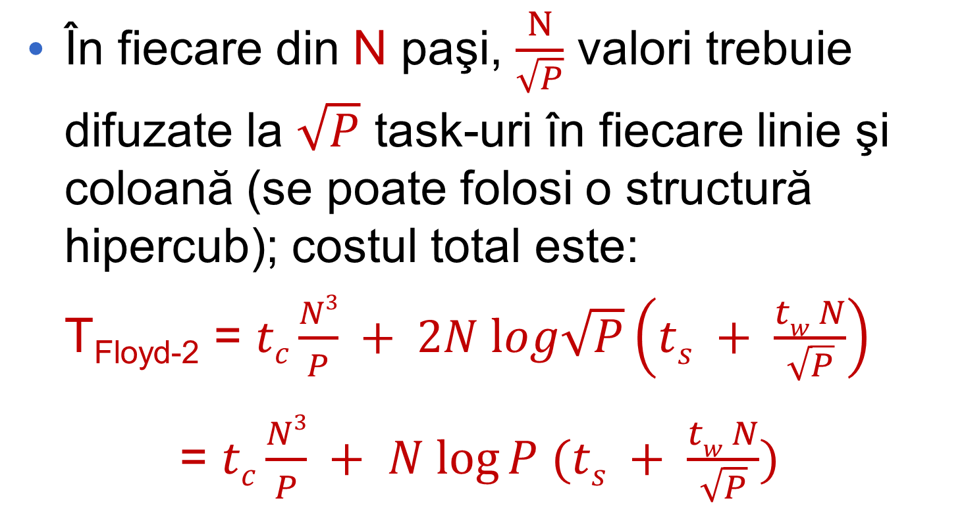
Exemplu – Parallel Floyd 2 (3)
În fiecare din N paşi, $\frac{N}{\sqrt{P}}$ valori trebuie difuzate la $\sqrt{P}$ task-uri în fiecare linie şi coloană (se poate folosi o structură hipercub); costul total este:
T_{Floyd-2} = $tc\frac{N3}{P} + 2N log\sqrt{P}\left(ts + \frac{tw N}{\sqrt{P}}\right)$
= $tc\frac{N3}{P} + N log⁡P (ts + \frac{tw N}{\sqrt{P}})$

Slide 27
Modelul LogP
Gap R
Gap T
Latency
Overhead R
Overhead T
P0
P1
L - latency sau întârzierea de transmitere a unui mesaj mic de la sursă la destinatar
o - overhead, durata pentru care procesorul este angajat în transmiterea sau recepţia fiecărui mesaj
g - gap, intervalul minim de timp între două transmiteri succesive sau două recepţii succesive la acelaşi modul
P - numărul de module procesor / memorie.

Slide 28
Modelul LogP
P
M
P
M
P
M
overhead o
gap g
overhead o
Reţea de interconectare
latency L
L - latency sau întârzierea de transmitere a unui mesaj mic de la sursă la destinatar
o - overhead, durata pentru care procesorul este angajat în transmiterea sau recepţia fiecărui mesaj
g - gap, intervalul minim de timp între două transmiteri succesive sau două recepţii succesive la acelaşi modul
P - numărul de module procesor / memorie.

Slide 29
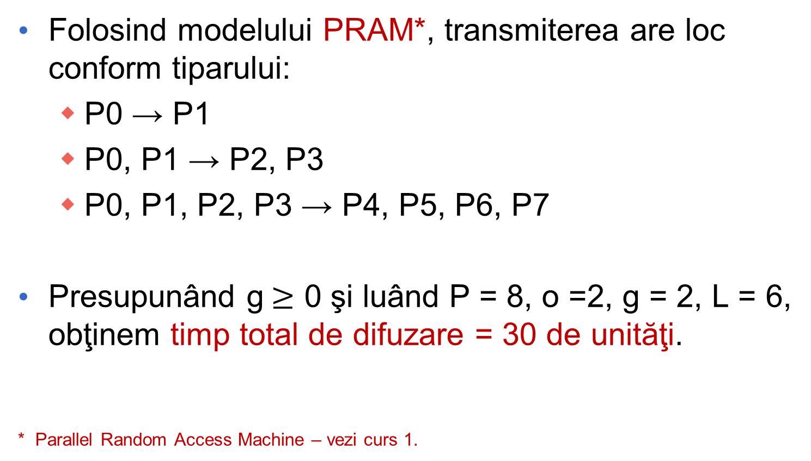
Exemplu - Difuzarea unei valori (1)
Folosind modelului PRAM*, transmiterea are loc conform tiparului:
P0 → P1
P0, P1 → P2, P3
P0, P1, P2, P3 → P4, P5, P6, P7
Presupunând g$≥$ 0 şi luând P = 8, o =2, g = 2, L = 6, obţinem timp total de difuzare = 30 de unităţi.
* Parallel Random Access Machine – vezi curs 1.

Slide 30
P0
gap
Overhead T
P4
P2
P6
Procesoare
P1
Overhead T
Overhead R
P5
P3
P7
2
4
6
8
10
12
14
16
18
20
22
24
26
28
30
Timp (unități de timp)
Notes:
P0 -> P1: 2u = OVERHEAD trimitere P0; 6u = LATENȚĂ; 2u = OVERHEAD primire P1
După ce P0 trimite, sunt 2u pentru GAP dintre două trimiteri succesive. Apoi se reia procesul.

Slide 31

Exemplu - Difuzarea unei valori (2)
Pentru modelul LogP, fiecare proces transmite imediat ce are o valoare.
Timpul total este de 24 de unităţi.
TIMP
P0
0
P1
10
P6
14
P2
18
P4
22
Drum P0 – P1
Overhead transmitere: 2 unități
Latență: 6 unități
Overhead recepție: 2 unități
TOTAL: 10 unități
P3
20
P7
24
P5
24
Notes:
Am modificat acest slide și cel de după pentru a păstra același tabel ca în prima animație (aceeași ordine a procesoarelor) și a se evidenția mai bine diferențele dintre PRAM și LogP.
NOTĂ: consider că acest arbore ar fi mai bun DUPĂ animație, ca să se înțeleagă mai bine.

Slide 32
P0
P4
P2
P6
Procesoare
P1
P5
P3
P7
2
4
6
8
10
12
14
16
18
20
22
24
26
28
30
Timp (unități de timp)

Slide 33
Sumar
Comunicarea prin mesaje
Comunicarea asincronă prin mesaje
Comunicarea sincronă prin mesaje
Instrucțiuni de comunicare cu gardă
Complexitatea algoritmilor distribuiți
Modelul Foster
Modelul LogP

Slide 34
Întrebări?

